Slide 1
Bemutató
Készítette: Görgényi Márk József
Hegyi Ádám Erik

Slide 2
Munkafelosztás:
Hegyi Ádám Erik készítette az egész vizsgaremek dokumentációját és a Linux szervert
Görgényi Márk József három telephelyének hálózati infrastruktúráját tervezte és valósította meg, beleértve a stabil, biztonságos belső hálózatot, az internetkapcsolatot és a VPN-en keresztüli távoli elérést. És a Windows szervert

Slide 3
Hálózati Projekt Áttekintés
A célunk egy megbízható, biztonságos és skálázható hálózat kiépítése volt, amely három telephelyet köt össze.
A hálózat VLAN-okat használ a hatékony adatkezeléshez, dinamikus útválasztást az optimális forgalomirányításhoz, valamint VPN-t a biztonságos távoli kapcsolatokhoz.

Slide 4
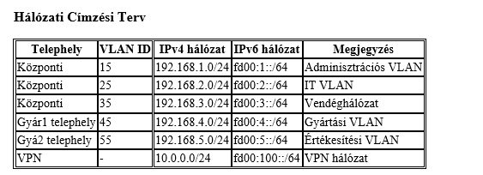
Hálózati Címzési Terv
A hálózat minden telephelyen külön VLAN-okkal rendelkezik, amelyek különböző osztályok és funkciók számára biztosítanak elkülönített hálózati szegmenseket.
Az IPv4 és IPv6 címzés egyaránt támogatott. A VPN-hálózat egy dedikált alhálózatot kapott, biztosítva a titkosított távoli hozzáférést.

Slide 5
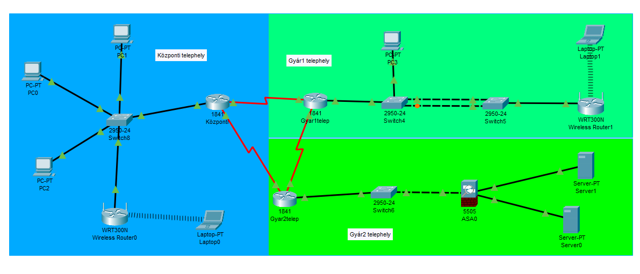
Hálózat Tervezése és Kiépítése
A hálózati topológia megtervezéséhez Cisco Packet Tracer segítségével modelleztük a kapcsolatok működését. A hálózat három telephelyet foglal magában:
Központi telephely, amely összeköti az összes helyszínt.
Gyár1 és Gyár2 telephely, amelyek redundáns kapcsolatokkal biztosítják a megbízható adatátvitelt.
VLAN-okkal szegmentált hálózat, amely hatékonyabb adatkezelést tesz lehetővé.
Inter-VLAN routing biztosítja az egyes hálózati szegmensek közötti kommunikációt.
Tűzfal és biztonsági eszközök (Cisco ASA) védik a hálózatot az illetéktelen hozzáférésektől.
Vezeték nélküli hozzáférési pontok biztosítják a mobil eszközök csatlakozását.
A lenti topológiai diagram szemlélteti a hálózati eszközök elhelyezkedését és kapcsolatát.

Slide 6
Címzés és Routing
Az előzetesen megtervezett címzési tervet alkalmaztuk, amely IPv4 és IPv6 támogatással működik.
A dinamikus útválasztás OSPFv2, OSPFv3 és EIGRP segítségével biztosítja a hálózat hatékony működését.
Emellett NAT és PAT megoldásokat alkalmaztunk az internetkapcsolat optimalizálására.

Slide 7
Szolgáltatások Konfigurálása
A hálózatot kiszolgáló szervereket is beállítottuk:
A Linux kiszolgáló DHCP-t, DNS-t, HTTP/HTTPS szolgáltatásokat, valamint biztonsági mentéseket kezel.
A Windows szerver Active Directory-t biztosít a felhasználókezeléshez, valamint fájl- és nyomtatómegosztást.
A szoftvertelepítések automatizálása csoportházirendek (GPO) segítségével történik.

Slide 8
Biztonság és VPN
A hálózat biztonsága kiemelt szerepet kapott.
Hozzáférés-vezérlési listákat (ACL-ek) állítottunk be a kritikus adatok védelmére.
A tűzfalak Cisco ASA vagy pfSense megoldásokkal működnek.
Az IPSec-alapú VPN biztonságos kommunikációt tesz lehetővé a telephelyek között és a távoli hozzáférés számára

Slide 9
Tesztelés és Dokumentáció
A hálózatot alaposan teszteltük. Ping és traceroute tesztekkel ellenőriztük az eszközök közötti kapcsolatokat.
Biztonsági teszteket végeztünk az ACL-ek, VLAN-ok és VPN működésének ellenőrzésére.
A projekt végén részletes dokumentáció készült a konfigurációkról és a legjobb gyakorlatokról.

